Slide 1







Sign it!
——基于人脸识别的在线合同管理系统
组号：第5组
组长：靳东明
汇报人： 靳东明
时间：2022年6月

Slide 2
1
Web应用需求
Application requirements
2
Web应用功能
Application features
CONTENTS
3
技术先进性
Technological advancement
目录
4
Web应用测试
Application testing
5
Web性能分析
Performance analysis

Slide 3

“Sign it”需求分析
WEB应用需求
当新冠疫情席卷全球，线上办公形式成为主流。
只靠传统的手机验证方法存在安全隐患，
为了提供更加安全便捷的线上交流，人脸识别成为首选。

Slide 4
疫情冲击下线上办公成为主要形式

Slide 5


“Sign it”功能展示
系统功能介绍

Slide 6

Sign it 功能概述
人脸识别
合同管理
系统数据管理

Slide 7
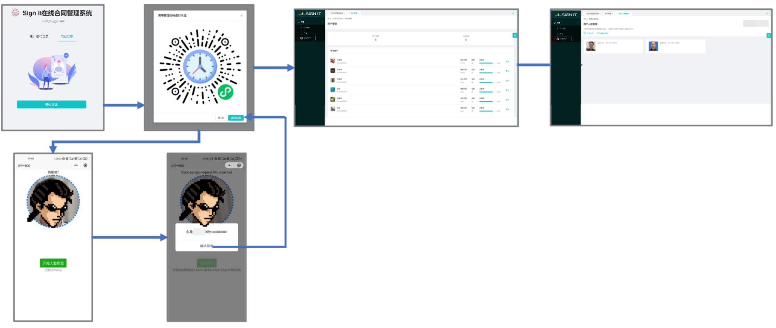
人脸登录界面

Slide 8
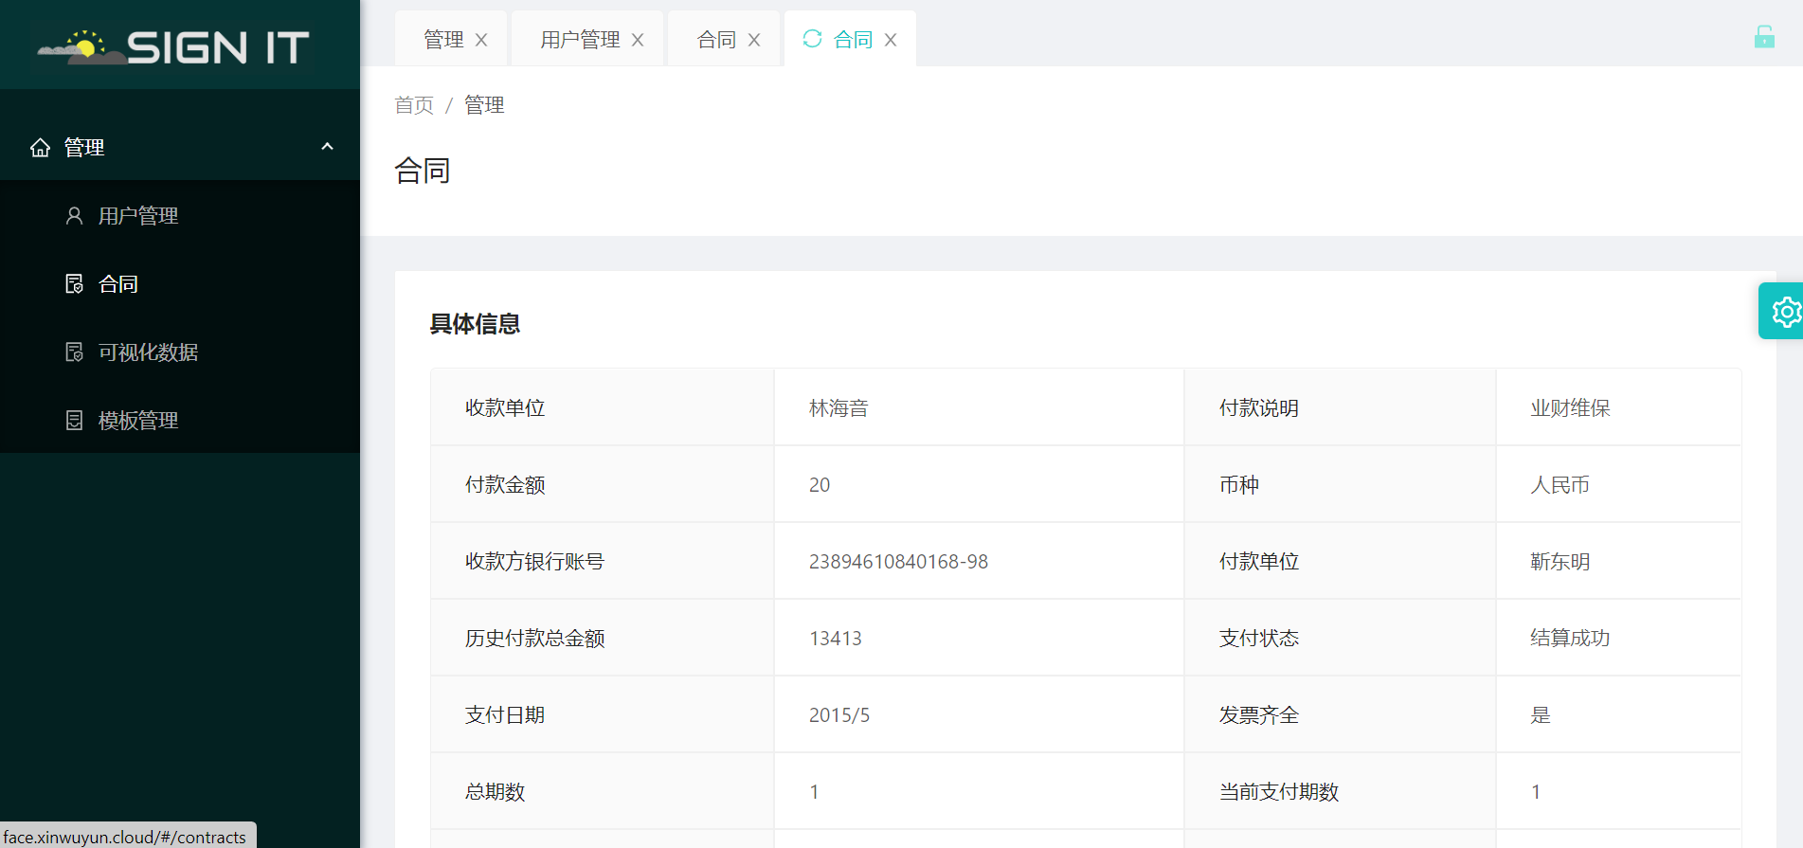
合同详细信息

Slide 9
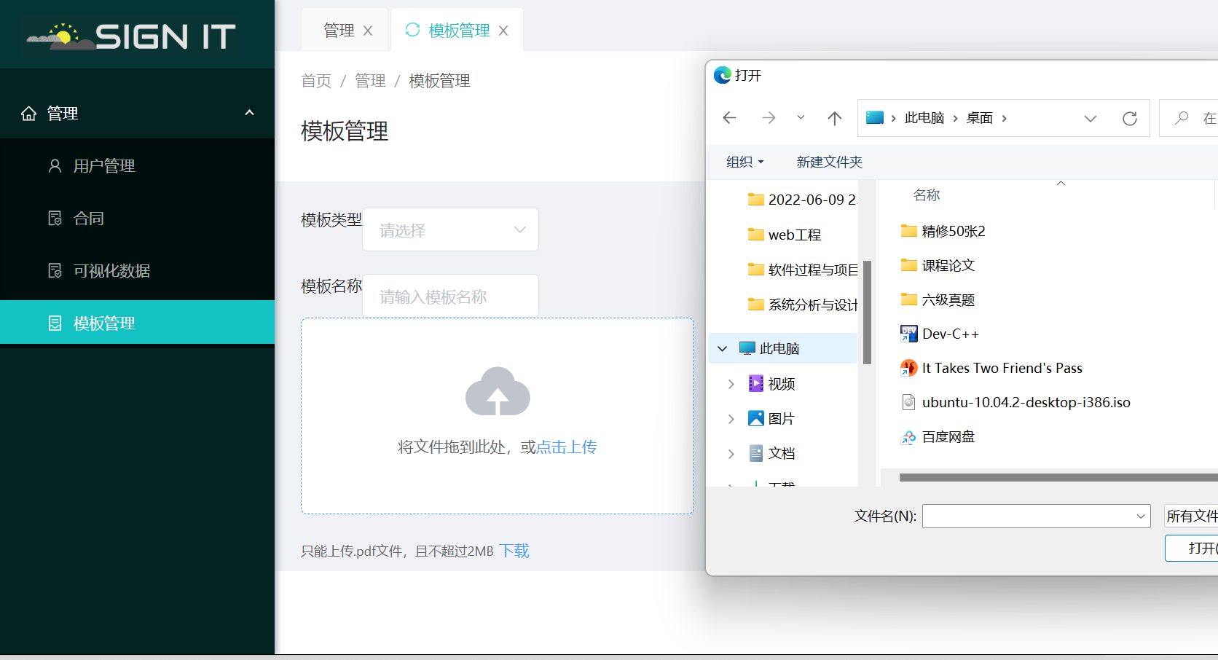
合同模板下载和导入

Slide 10
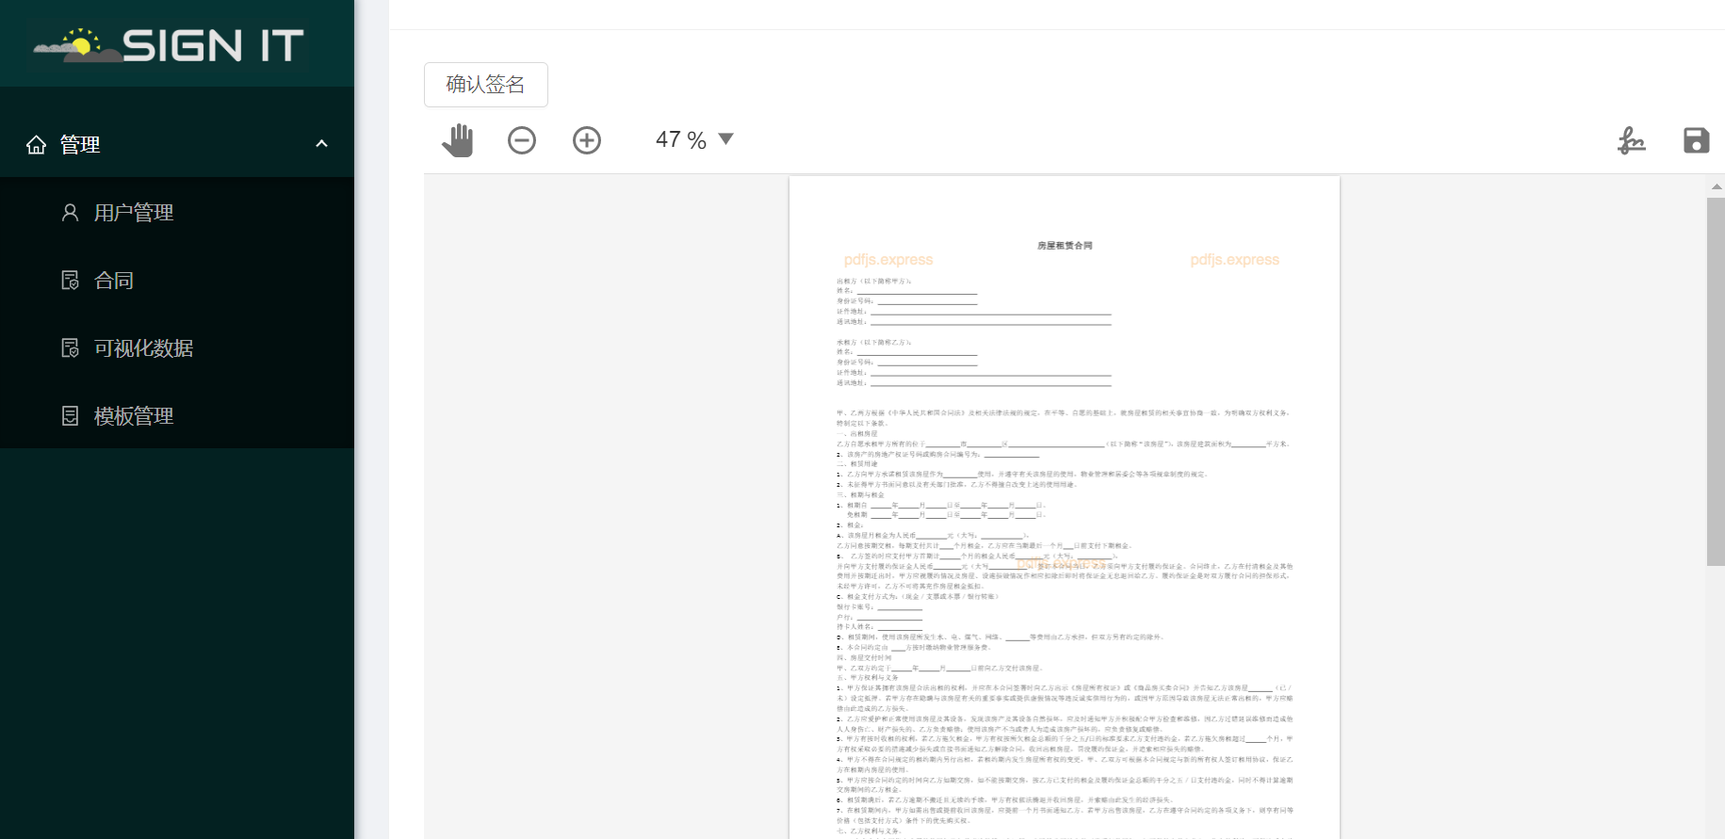
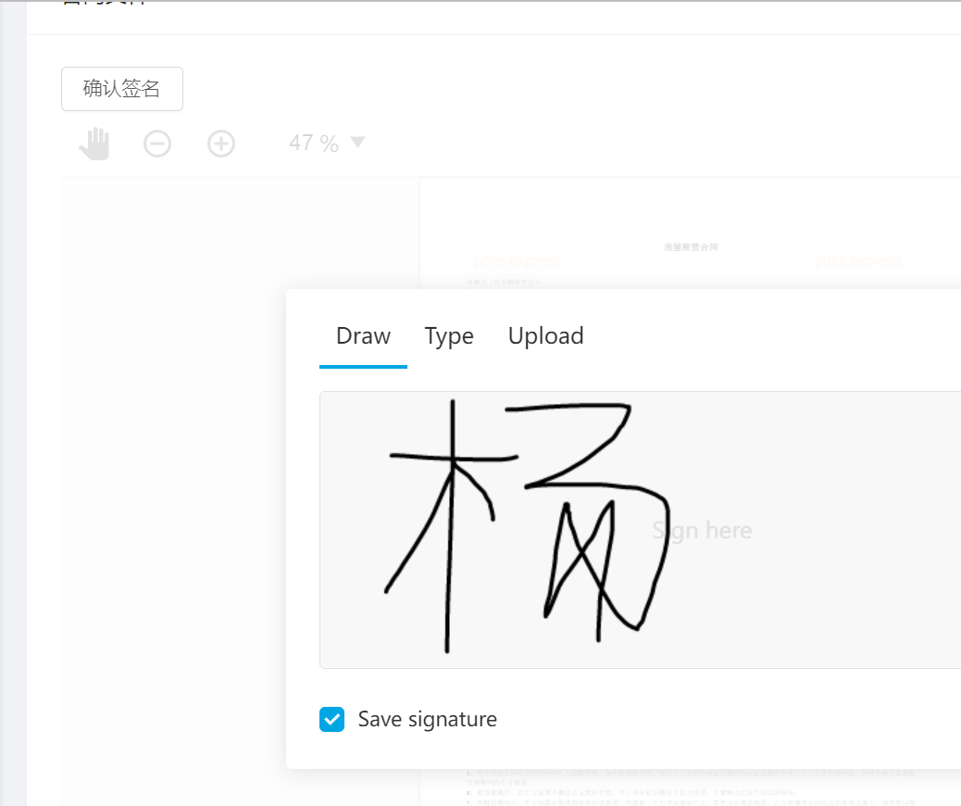
合同浏览和签署

Slide 11
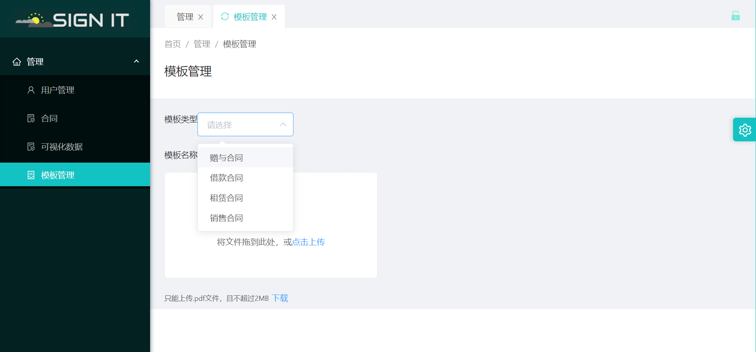
合同类别筛选

Slide 12
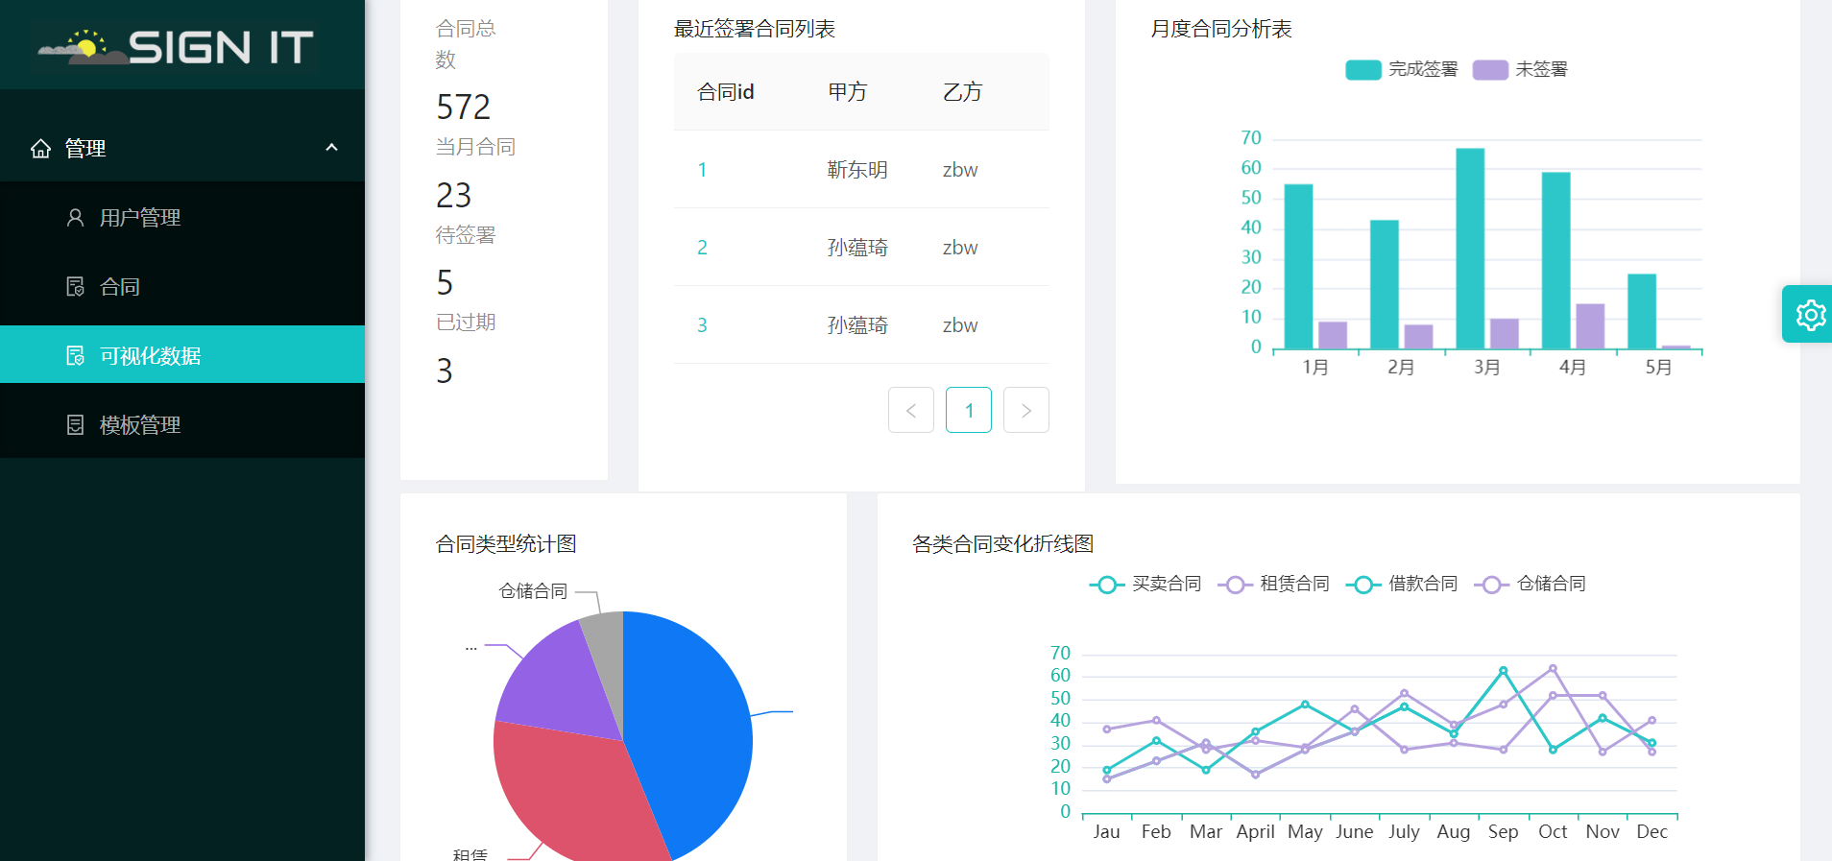
系统数据

Slide 13
技术先进性
人脸识别技术

Slide 14
人脸识别技术
· 百度云人脸识别服务
· 人脸检测
· 人脸对比
· 面部遮挡检查
· 活体检测

Slide 15
“Sign it”应用测试

Slide 16
测试设计
功能测试
客户端兼容测试
4
3
2
1
性能测试
安全测试

Slide 17

“Sign it”性能分析
响应时间
吞吐量、并发
资源利用率

Slide 18
响应时间
资源利用率
·CPU、内存占用率 <= 10%。
·一般时段：<=1s
·高峰时段：<=2.5s
吞吐量、并发
每日 SIGN IT 系统
·签署合同数量：<=1000
·并发数：<=20

Slide 19
WEB工程项目汇报
感谢观看
汇报人：靳东明 Group 5
时间：2022年6月

